Slide 1
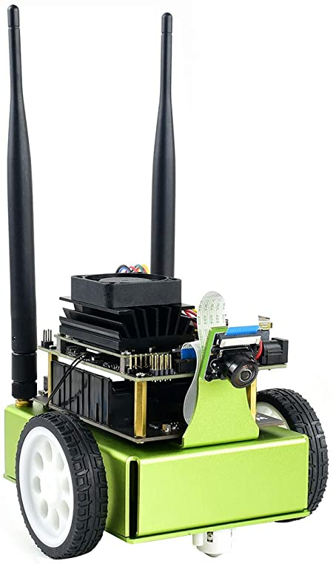
嵌入式 智慧影像分析 與實境界面
Team 11
Project 6
徐紹崴 110598010
劉文揚 110598096
謝狄烽 110598087

Slide 2
1
問題討論
Content
2
分工
3
成果

Slide 3
問題討論
PART 1

Slide 4
專案情境
修改道路避障程式
定義：
Free space
紅色角椎
綠色角錐
自訂障礙物
等4種label
過障礙物避障與辨識模型使Jetbot行駛於紅綠角椎所建成的道路內，並於自訂障礙物前停下。

Slide 5
定義問題
如何根據模型輸出，決定策略
如何避免策略頻繁切換
如何減少相機與輸入，造成的控制延遲

Slide 6
方案構思
由最後一層的分類結果，做為策略之參考， 依照策略做出對應的行為
在設定之切換閥值外，額外設計一個狀態變換表，來記錄當前策略，嘗試轉換到其他狀態的次數，超過設定質才轉換
調整相機FPS，嘗試不同FPS下的效果

Slide 7
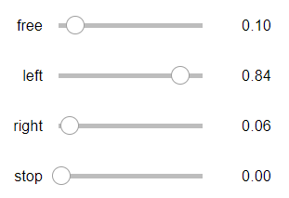
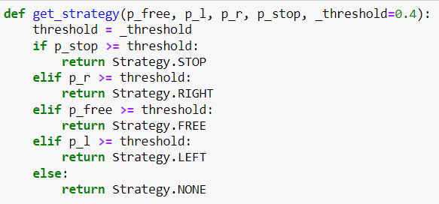
解決方法 – 模型輸出 ，決定策略
由於AlexNet最後一層使用SoftMax分類，且我們在標記上分為4類，最後得出的結果，會是總和為1的預測種類。
在策略上，我們以閥值作為基本的門檻，來判斷當前之策略，若當沒有任一結果超過閥值時，則使用上次之策略。

Slide 8
解決方法 – 避免策略 過於頻繁切換
當閥值過高
很容易因為無法超過閥值，造成策略不會改變；
當閥值過低
則很策略很容易頻繁的切換，造成Jetbot不穩定的移動

Slide 9
解決方法 – 避免策略 過於頻繁切換
因此在策略切換上，我們紀錄了除了當前策略外，也記錄了切換至其他狀態的次數。
當任一其他策略超過指定次數， 才正式進行策略轉換；並清空轉換策略表。
Free | Left | Right | Stop | Strategy
0 | 0 | 0 | 0 | Free
0 | 1 | 0 | 0 | Free
0 | 1 | 1 | 0 | Free
0 | 1 | 2 | 0 | Free
0 | 0 | 0 | 0 | Right
當往右的決策，到達兩次； 才正式轉換策略到往右

Slide 10
解決方法 – 相機造成的控制延遲
在預設的Camera下，其fps高達30，
造成緩衝佇列過有過多的相片在排隊，
而其決策，就會與當下的狀況不同，
因此我們降低Camera的fps，至10、5，
資料量下降後，決策速度已經有明顯的提升，較不容易因為延遲，而造成決策跟不上實際環境的狀況。

Slide 11
分工
PART 2

Slide 12
組員分工
徐紹崴 110598010
劉文揚 110598096
謝狄峰 110598087
算法設計 算法實現
標記 & 訓練
算法設計
算法設計

Slide 13
成果展示
PART 3

